Slide 1
Oficina de manejo da obesidade por abordagem coletiva na atenção primária à saúde

Slide 2
Atividade 6: Sensibilização
Notes:
A seguir serão apresentadas imagens de pessoas com sobrepeso e obesidade em diferentes etapas do ciclo da vida, convide os participantes a dizerem o que pensam e sentem ao verem as fotos

Slide 3
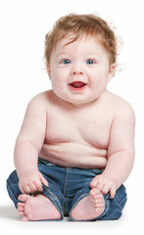
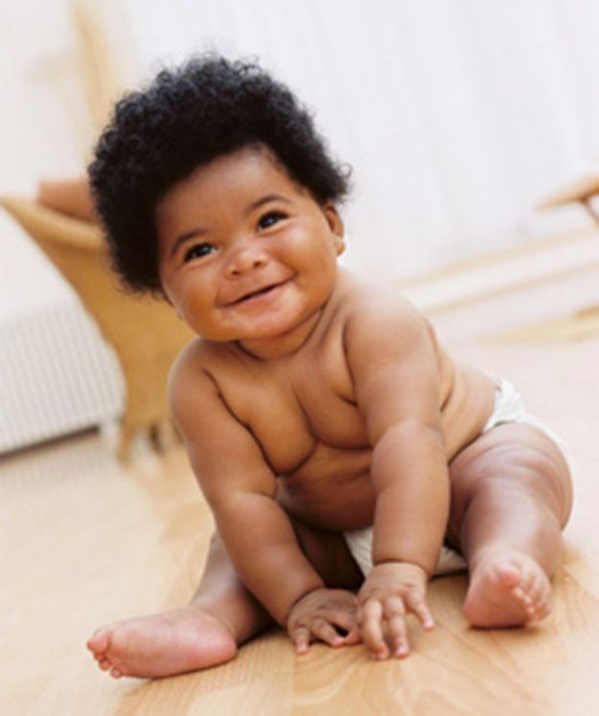
Notes:
Fontes: stock.adobe.com e wesharepics

Slide 4
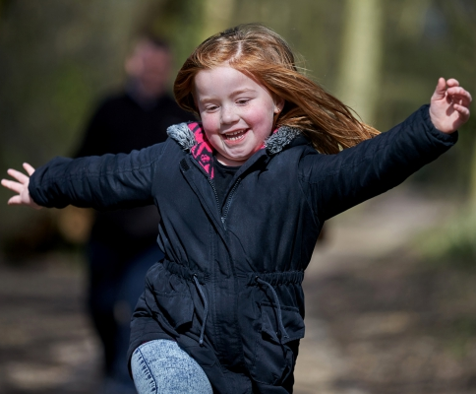
Notes:
Fontes: stock.adobe.com e https://www.worldobesity.org/

Slide 5
Notes:
Fonte: https://www.worldobesity.org/

Slide 6
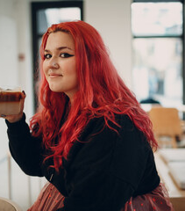
Notes:
Fontes: https://www.worldobesity.org/ e stock.adobe.com

Slide 7
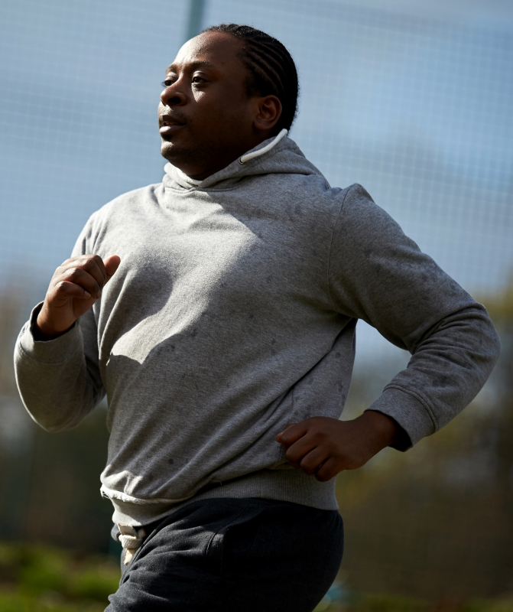
Notes:
Fonte: https://www.worldobesity.org/

Slide 8
Notes:
Fonte: https://www.worldobesity.org/

Slide 9
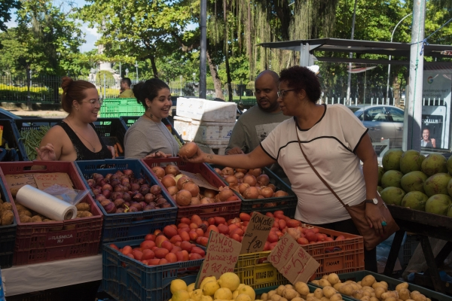
Notes:
Fonte: https://www.worldobesity.org/

Slide 10
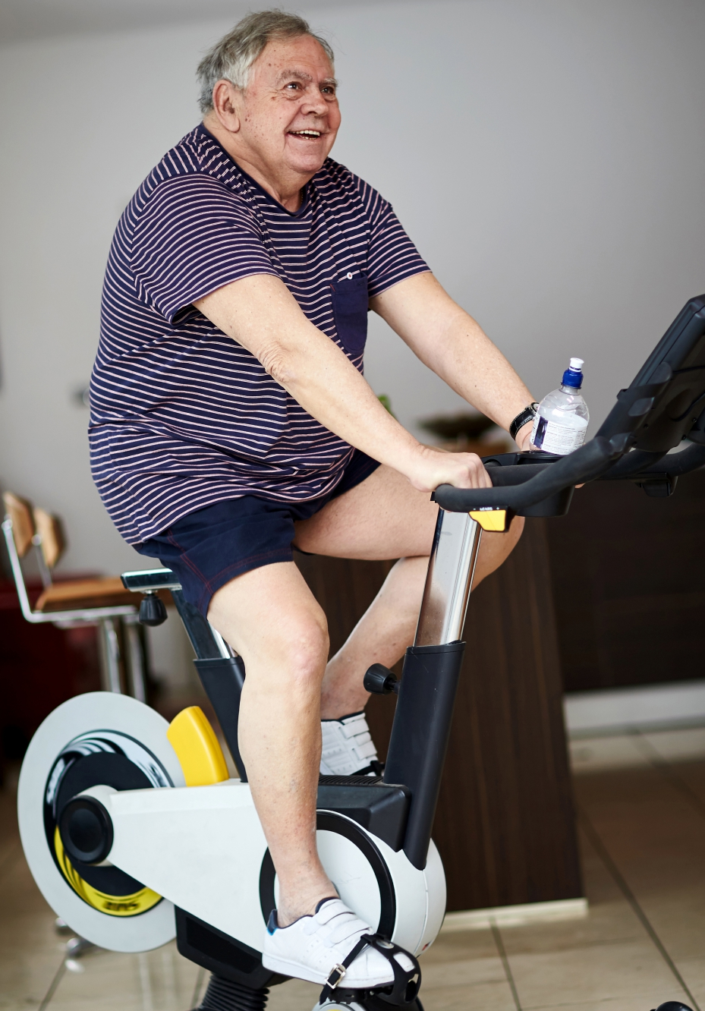
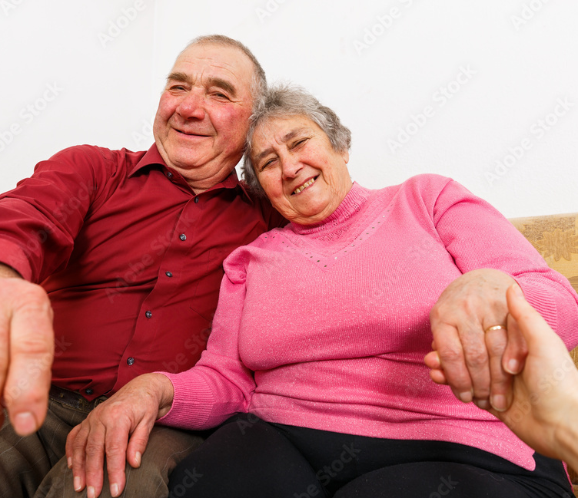
Notes:
Fonte: https://www.worldobesity.org/ e stock.adobe.com

Slide 11
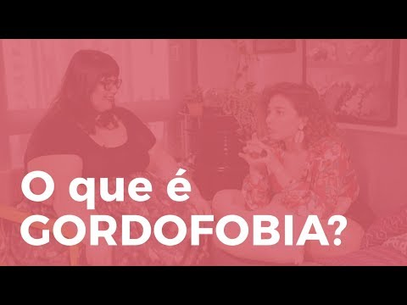
Notes:
Apresente o vídeo “O que é gordofobia?" com Rachel Patricio | Série Gordofobia #1” e, ao fim, cite pausadamente algumas palavras que trazem estereótipos estigmatizantes da pessoa com sobrepeso ou obesidade
preguiçosa,
desleixada,
doente,
vive pra comer, fraca,
sem caráter,
deprimida,
descontrolada,
fracassada
descuidada
Levante a discussão sobre como o olhar para pessoas com sobrepeso e obesidade muda de acordo com as diferentes etapas do ciclo da vida

Slide 12
Como são (quem são) os sujeitos com sobrepeso e obesidade assistidos nos serviços onde vocês atuam?
Notes:
Relembre o que foi discutido durante a atividade “mapa falante” e como os diferentes cenários nos quais as pessoas estão inseridas podem apontar para a complexidade dos determinantes socioeconômicos e culturais da obesidade
Conclua a atividade abrindo espaço para comentários sobre a atividade e se esta os fez questionar suas próprias crenças, atitudes e práticas e seus próprios “preconceitos” sobre as pessoas com obesidade.
Lembre-se de ressaltar a necessidade de compreender as pessoas com sobrepeso e obesidade como seres humanos multifacetados que têm vidas complexas, fatores estressores e obrigações fora do espaço de cuidado à saúde, e não como seres patológicos e desumanizados. Estas ideias devem ser praticadas em todo o processo de saúde-doença-cuidado.
Quando forem buscar imagens, sugere-se a plataforma da World Obesity Federation, que conta com curadoria voltada ao combate da estigmatização das pessoas com obesidade. As imagens também podem ser levantadas por meio de outros sites que disponibilizam fotos de domínio público, contanto que não tenham uma conotação negativa e estereotipada da pessoa com obesidade (por exemplo, alguém largado no sofá comendo) e que mostrem a pessoa por completo, sem excluir seus rostos.

Slide 13
Agradecimentos

